Slide 1
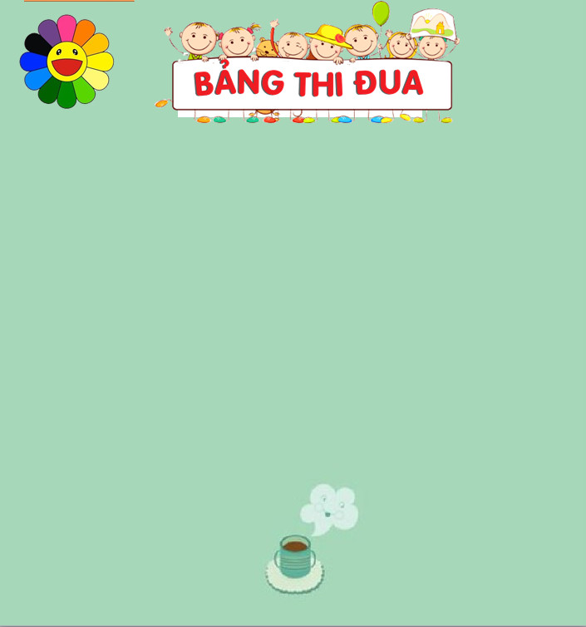


Triệu Hà Bích Hạnh
Hoàng Ngọc Hoa
Thiều Gia Hân | +1
Nguyễn Ngọc Hiếu | +1
Đào Nhã Khanh | +1
Đặng Gia Linh | +1
Nguyễn Lê PhươngLinh
Lê Phương Tuấn Minh
Nguyễn Trà My | +1
Trần Khánh Nam
Nguyễn Minh Ngọc | +1
Trần Thị Kim Ngọc | +1
Triệu Linh Nhi | +1
Trần Linh San | +1
Nguyễn Tấn Sang
Hoàng Lê Kim Sơn
Nguyễn Văn Tiến | +1
Phùng Chí Thành
Phan Hoàng Thanh Thảo | +1
Lê Huy Gia Thịnh
Nguyễn Anh Thư | +1
Phạm Anh Thư
Nguyễn Bảo Uyên | +1
Vũ Trí Vinh
Nguyễn Huy Vũ
Nguyễn Bảo Yến
Ngụy Minh Vũ
Nguyễn Trường Xuân
Họ và tên
Ninh Nguyễn Bảo An
Đỗ Khánh An | +1
Đỗ Ngọc An | +1
Đào Bảo Anh | +1
Hà Diệu Anh | +1
Nguyễn Phương Anh
Nguyễn Đào Châu Anh
Nguyễn Văn Chung Anh
Phí Tú Anh | +1
Phạm Nguyệt Anh
Trần Diệp Anh | +1
Trần Nam Anh
Tăng Diệp Anh
Tường Tâm Anh | +1
Dương Minh Châu
Đỗ Ngọc Minh Châu
Nguyễn Ngọc Minh Châu | +1
Nguyễn Ngọc Hà Chi | +1
Cao Mỹ Chi | +1
Trần Thùy Chi | +1
Bùi Anh Duy | +1
Nguyễn Anh Duy
Phạm Bạch Dương | +1
HỌC TẬP VÀ LÀM BÀI TẬP NGÀY 25/10.

Slide 2

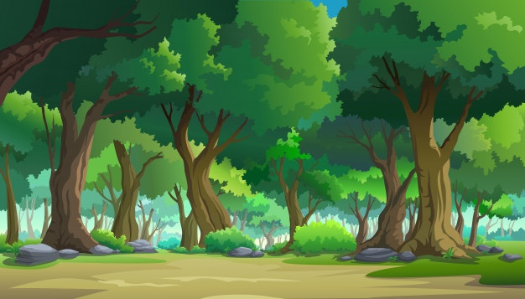
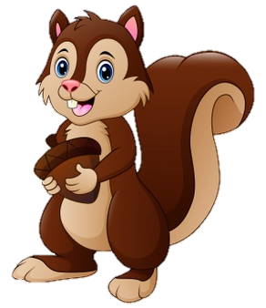
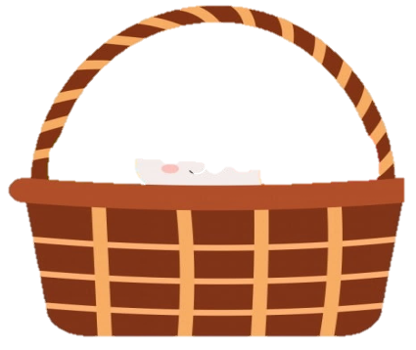

1. Cùng nhau khởi động cho bài học mới nhé, hãy giúp mẹ con sóc trả lời các câu hỏi để có thể nhặt hạt dẻ cho mùa đông nhé.
Notes:
Bài giảng thiết kế bởi: Hương Thảo - tranthao121006@gmail.com

Slide 3
Trời bắt đầu trở lạnh, mẹ nghĩ chúng ta nên vào rừng nhặt một ít hạt dẻ để trữ cho mùa đông!
Vâng ạ! Bây giờ chúng ta hãy đi ngay thôi mẹ!

Slide 4
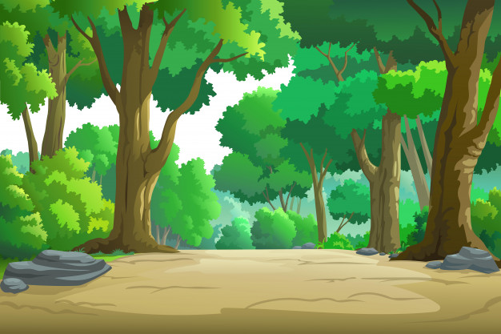

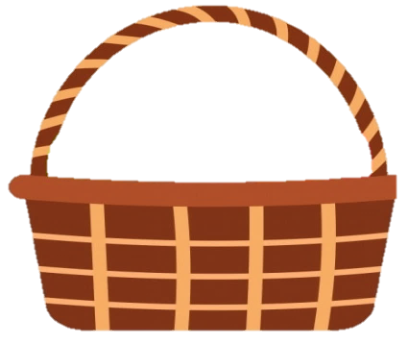



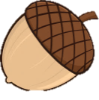


2
3
1
4

Slide 5
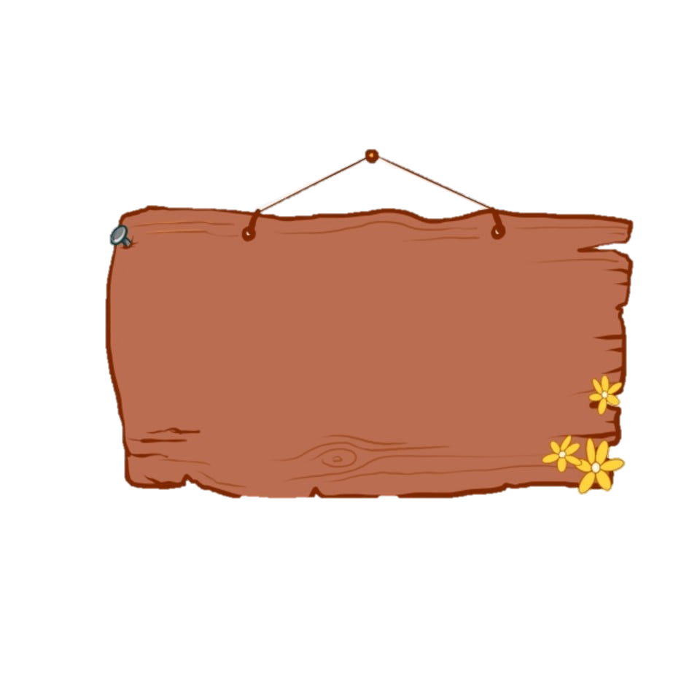
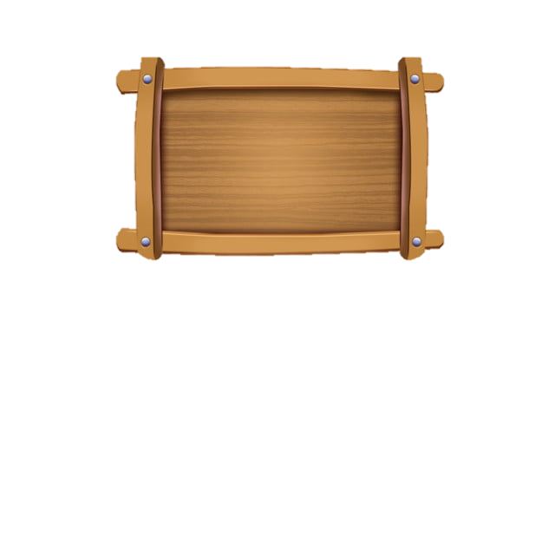
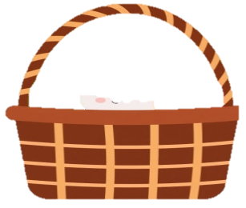
Bài trước chúng ta học bài gì?
Em học vẽ

Slide 6
Trong bài Em học vẽ, bạn nhỏ ngồi vẽ ở đâu?
Trong lớp học

Slide 7
Bài thơ Em học vẽ gồm mấy khổ thơ?
Có 4 khổ

Slide 8
Thân hình chữ nhật
Chữ nghĩa đầy mình
Ai mà muốn giỏi
Sẽ phải nhìn tôi - Là gì?
Quyển sách

Slide 9
Bài
15
Cuốn sách của em
Notes:
Bài giảng thiết kế bởi: Hương Thảo - tranthao121006@gmail.com

Slide 10


  Tiết 1 + 2

Slide 11
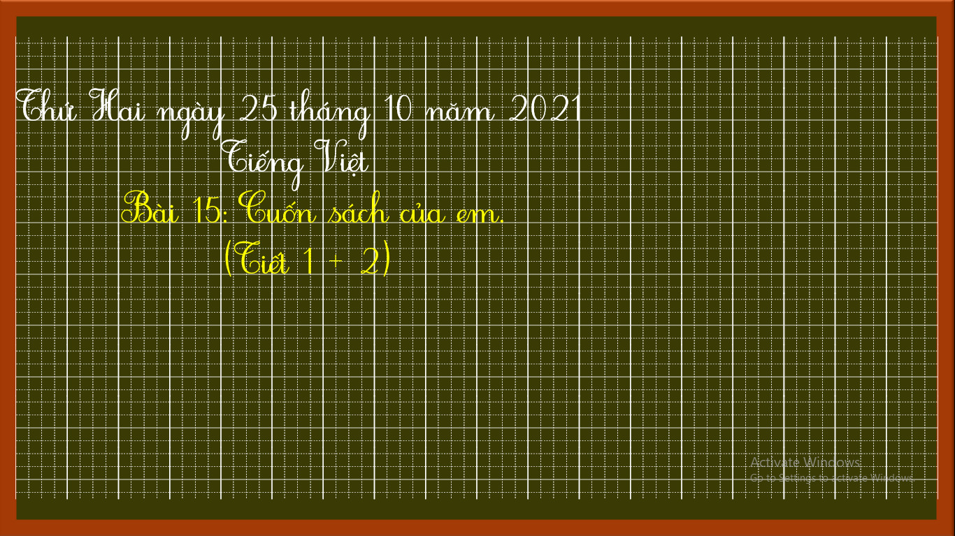

Slide 12
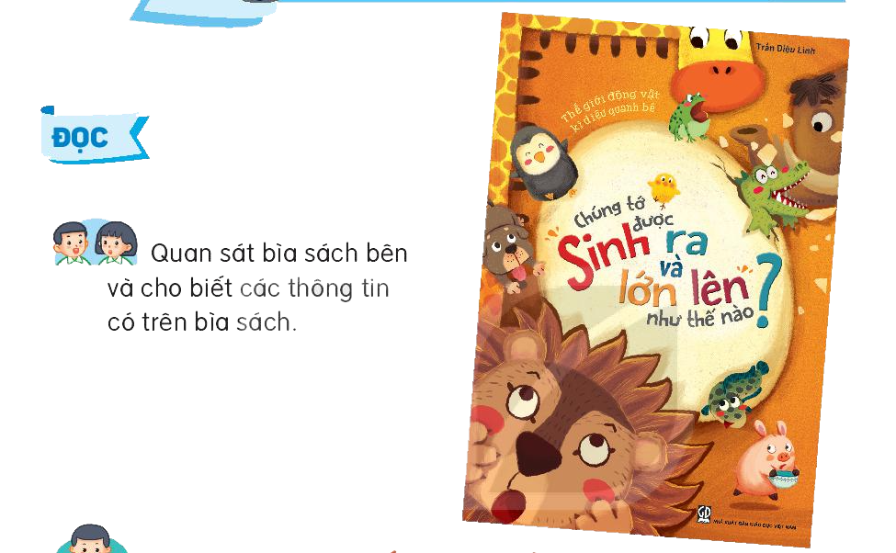
Tên sách
Tên tác giả
Tên nhà xuất bản

Slide 13
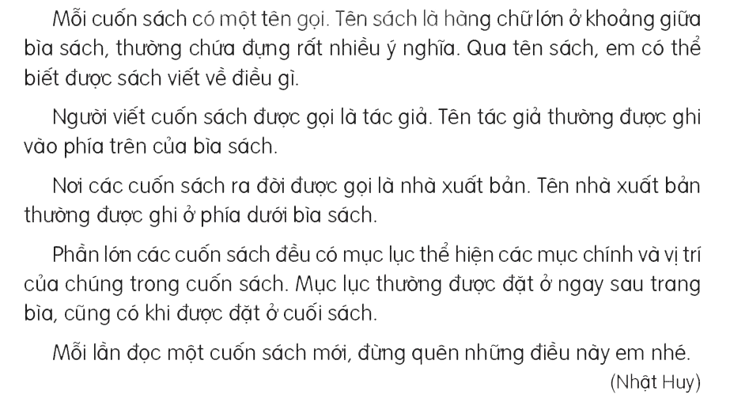
Đọc mẫu
Cuốn sách của em

Slide 14
Đọc nối tiếp câu
Cuốn sách của em

Slide 15

Luyện đọc câu dài
Tên sách là hàng chữ lớn ở khoảng giữa bìa sách, thường chứa đựng rất nhiều ý nghĩa.

Slide 16
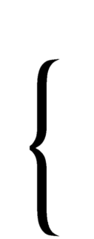
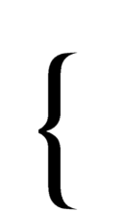
Đọc nối tiếp đoạn
Cuốn sách của em
1
2
3
4

Slide 17
Đọc toàn bài
Cuốn sách của em

Slide 18
Trả lời câu hỏi

Slide 19
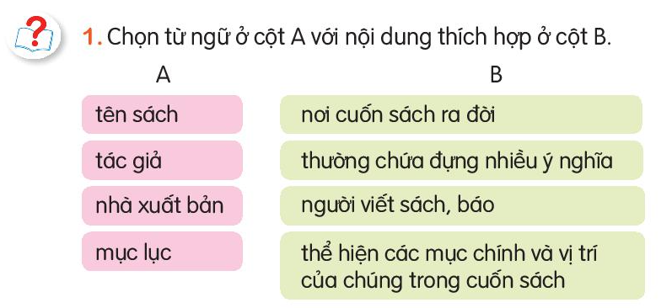

Slide 20
2. Qua tên sách, em có thể biết được điều gì?
Cuốn sách của em
- Qua tên sách, em có thể biết được sách viết về điều gì.

Slide 21
3. Sắp xếp các thông tin theo đúng trình tự bài đọc.
Cuốn sách của em
a. Tác giả
1
b. Mục lục
2
c. Tên sách
3
d. Nhà xuất bản
4

Slide 22
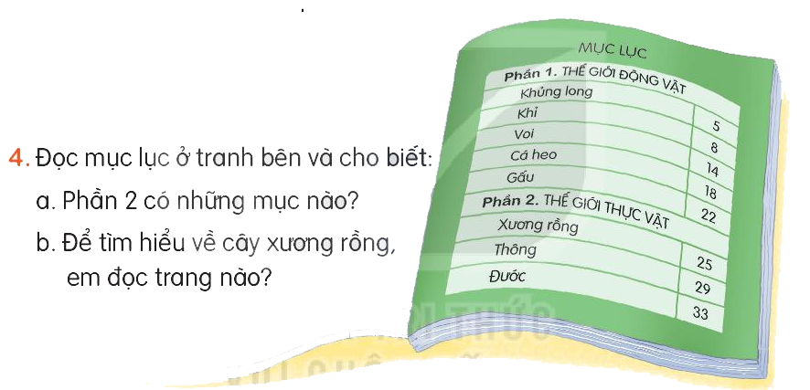
a. Phần 2 có 3 mục: Xương rồng, Thông, Đước.

Slide 23
4. Đọc mục lục ở tranh bên và cho biết:
a. Phần 2 có những mục nào?
a. Phần 2 có 3 mục: Xương rồng, Thông, Đước
b. Để tìm hiểu về cây xương rồng, em phải đọc trang 25.
b. Để tìm hiểu về cây xương rồng, em đọc trang nào?

Slide 24
Luyện đọc lại
Cuốn sách của em

Slide 25








1. Xếp các từ ngữ sau vào nhóm thích hợp.

Slide 26
2. Nói tiếp để hoàn thành câu.
khoảng giữa bìa sách.
a. Tên sách được đặt ở (...)
b. Tên tác giả được đặt ở (...)
phía trên của bìa sách.

Slide 27



CỦNG CỐ BÀI HỌC
Notes:
Bài giảng thiết kế bởi: Hương Thảo - tranthao121006@gmail.com

